Slide 1

Vilket rovdjur har gått här?

Slide 2
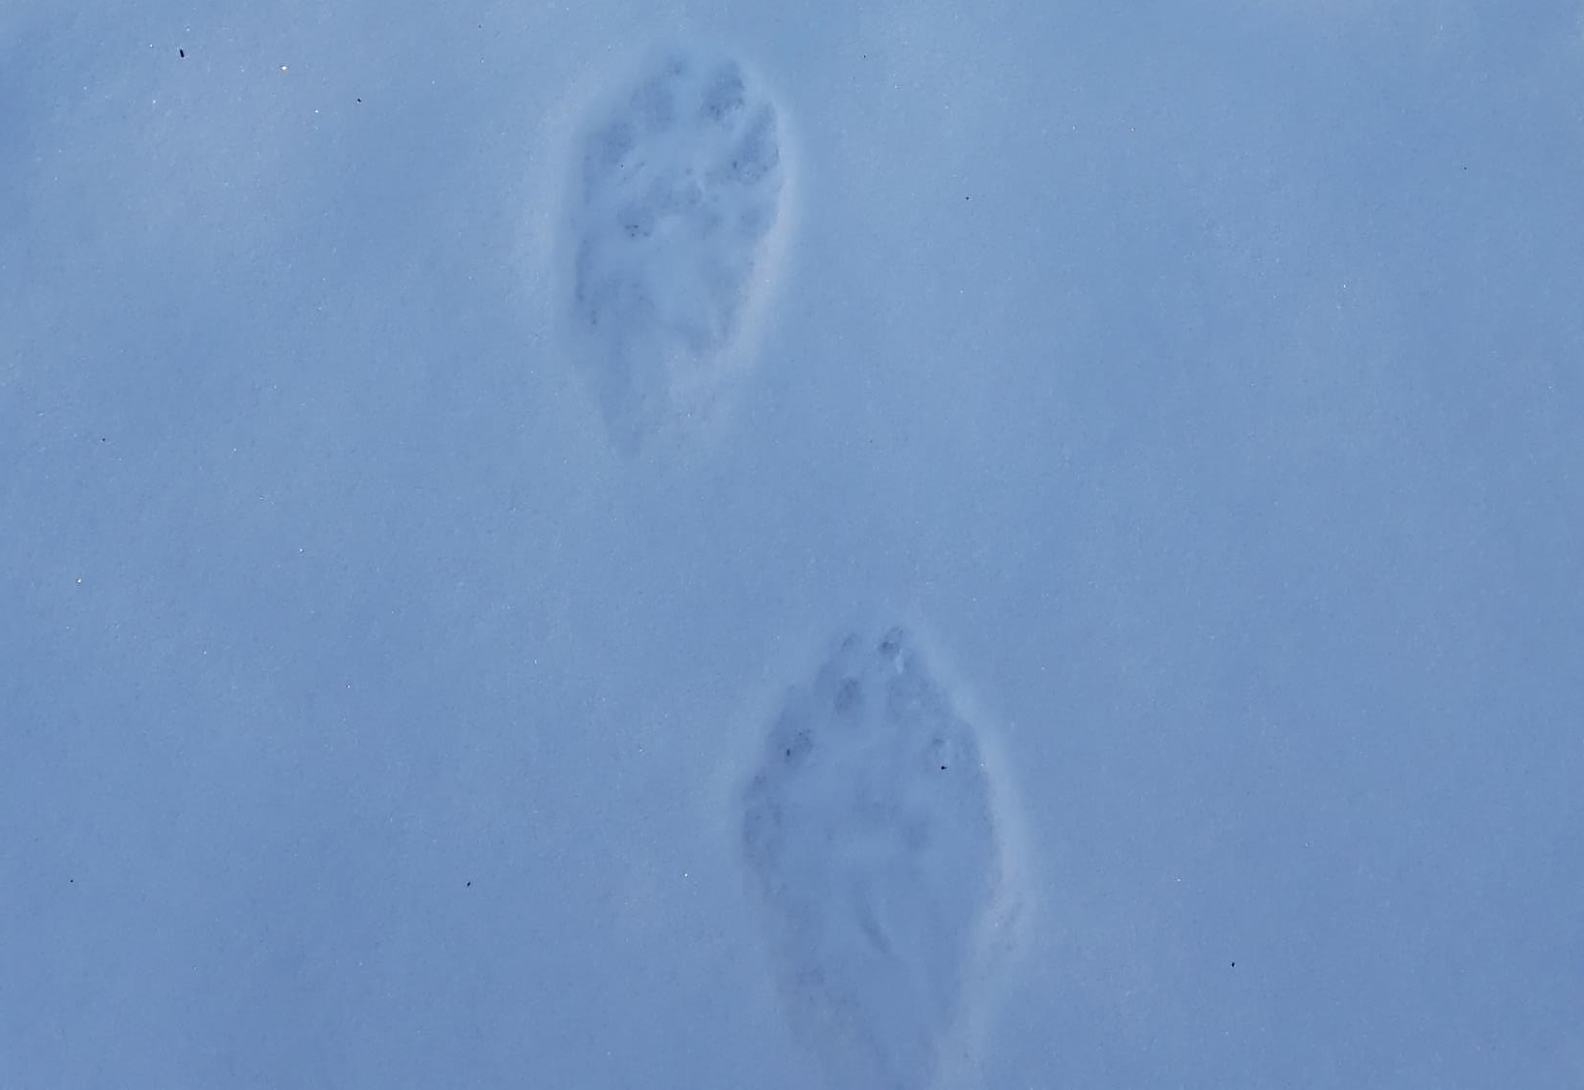
Fråga 1
© Tapio Visuri / Luonnonvarakeskus
Notes:
Rätt svar: järv.
På bilden kan du räkna till fem tådynor och en liten mellanfotsdyna.
Tassavtrycket är lätt att förväxla med avtrycket från till exempel björn.

Slide 3
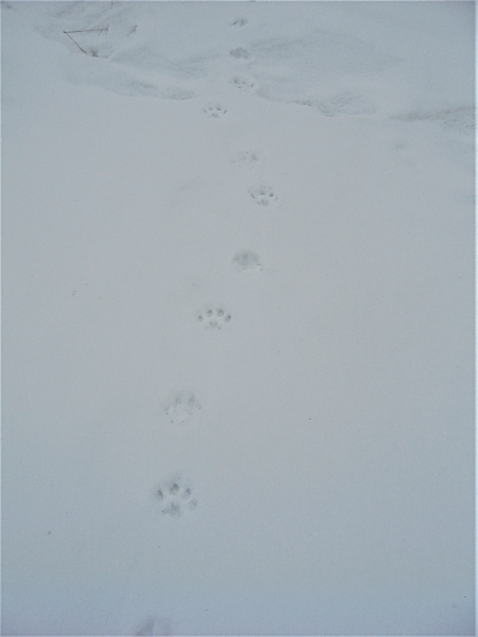
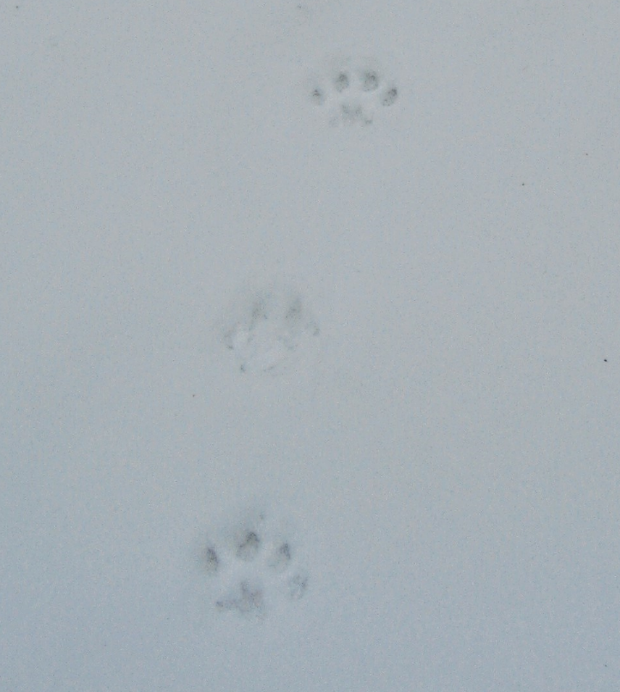
Fråga 2
© Annika Herrerö / Luonnonvarakeskus
Notes:
Rätt svar: lo.
Tassavtrycket är runt och har inga spår av klor. Trampdynorna sitter glest.

Slide 4
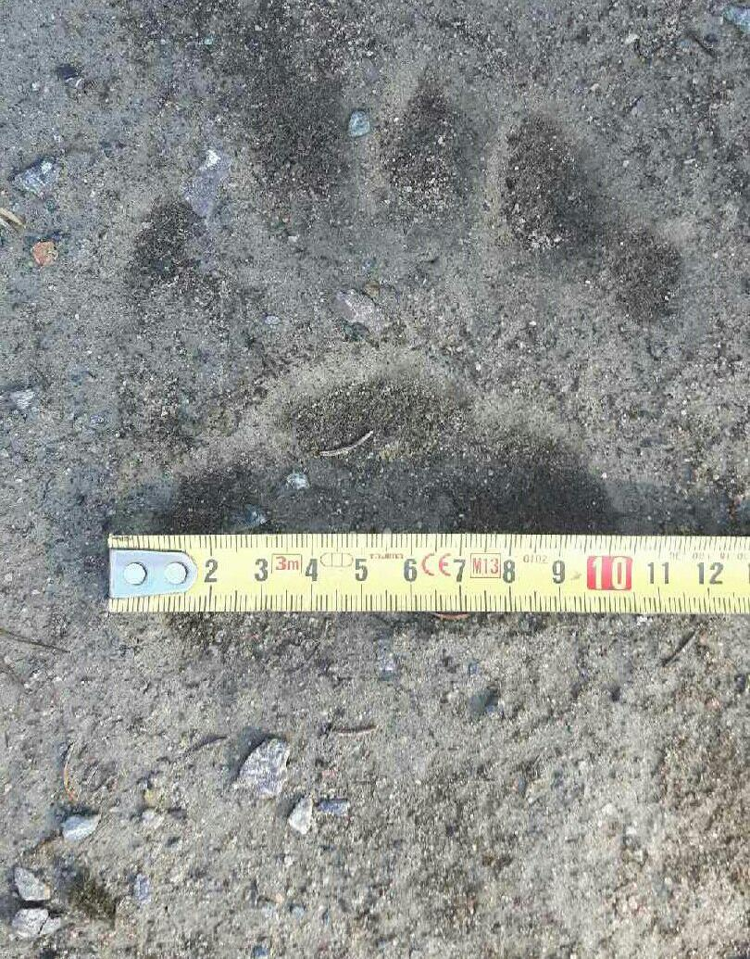
Fråga 3
© Tapio Visuri / Luonnonvarakeskus
Notes:
Rätt svar: björn.
I tassavtrycket syns fem tådynor. Det syns ingen häl i avtrycket, vilket innebär att detta är avtrycket från en framtass. Mellanfotsdynan är 10 cm bred.

Slide 5
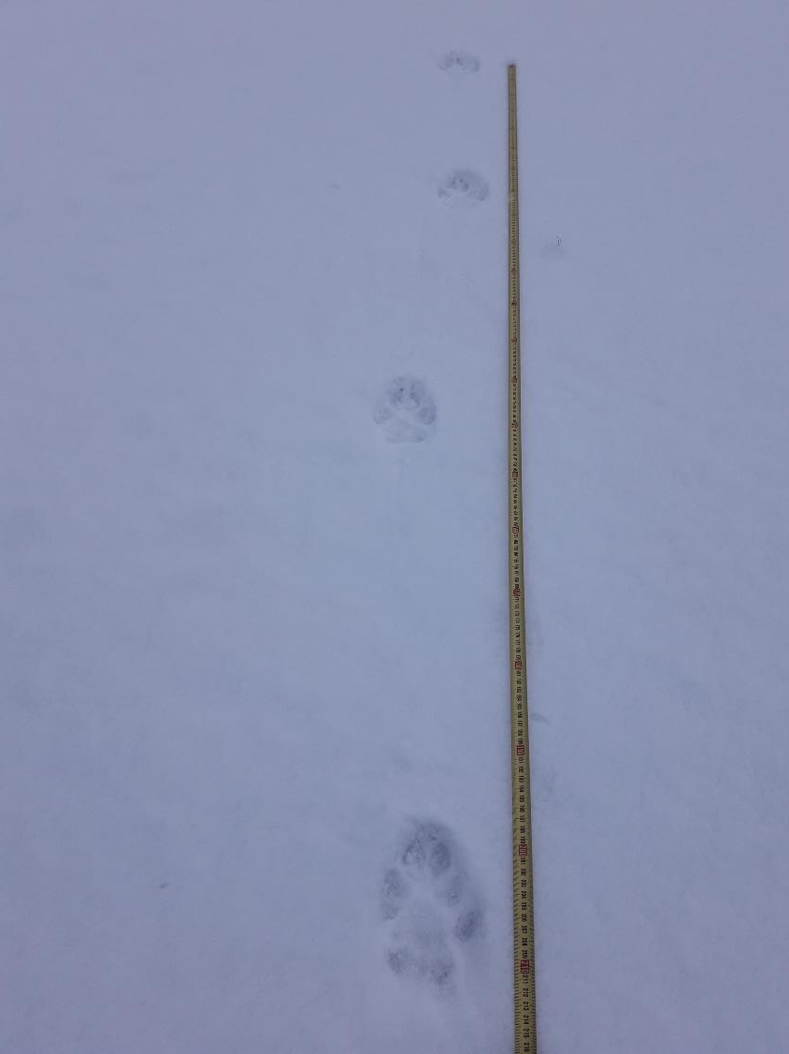
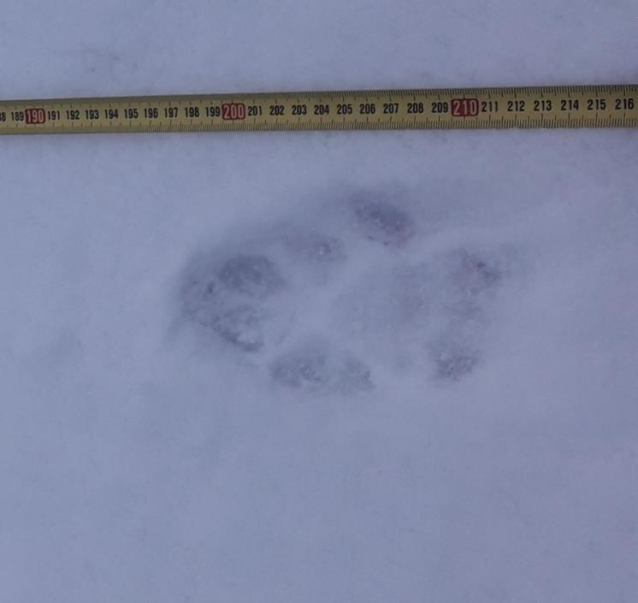
Fråga 4
© Tapio Visuri / Luonnonvarakeskus
Notes:
Rätt svar: varg.
Tassavtrycket är längre än vad det är brett och påminner mycket om avtrycket från hund. Tassavtrycket är också symmetriskt, till skillnad från avtrycket från lo.

Slide 6
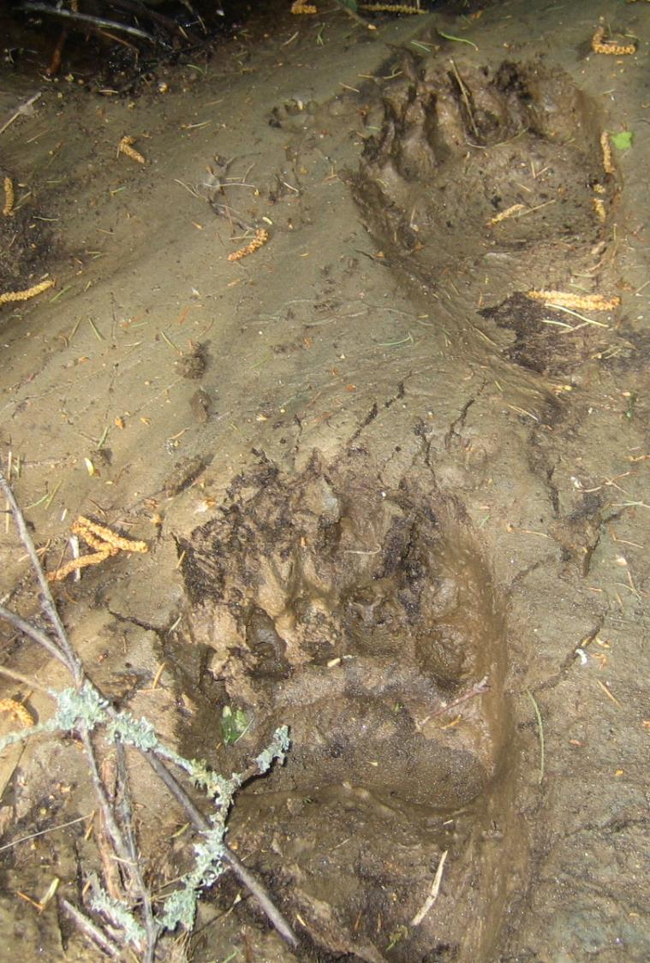
Fråga 5
© Tapio Visuri / Luonnonvarakeskus
Notes:
Rätt svar: björn.
En björn har lufsat i gyttja. Det går att urskilja fem tår och en stor mellanfotsdyna.

Slide 7
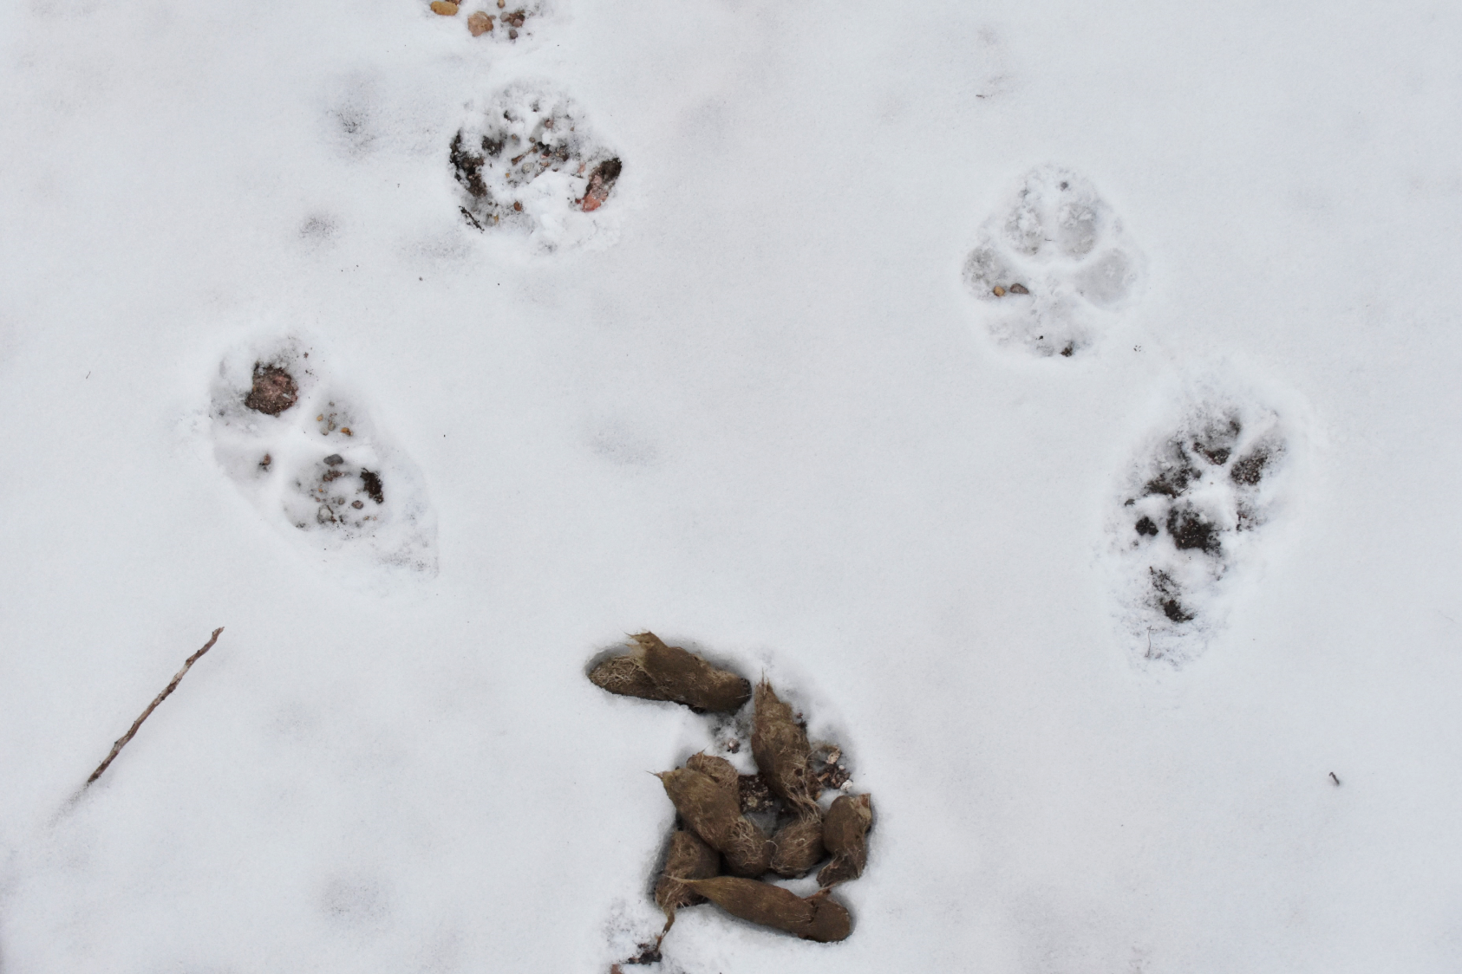
Fråga 6
© Antti Härkälä / Luonnonvarakeskus
Notes:
Rätt svar: varg.
Utifrån spillningen är det svårt att särskilja lo och varg, men utifrån tassavtrycket går det. Om du tittar noggrant kan du urskilja päls från bytesdjur i spillningen.

Slide 8
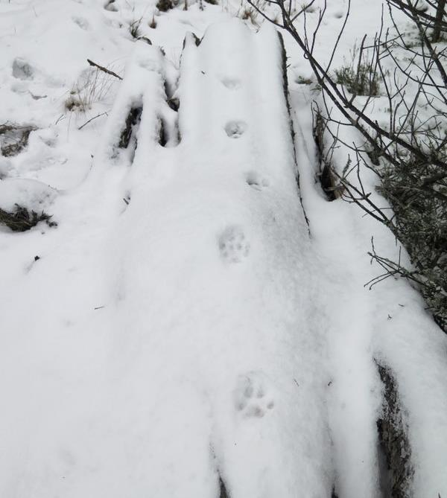
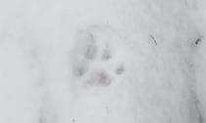
Fråga 7
© Antti Härkälä / Luonnonvarakeskus
Notes:
Rätt svar: lo.
Här har en lo klättrat. Ser du att tassavtrycket är runt, men inte symmetriskt? En tådyna avslöjar lodjuret, den sitter nämligen längre fram än de övriga.

Slide 9
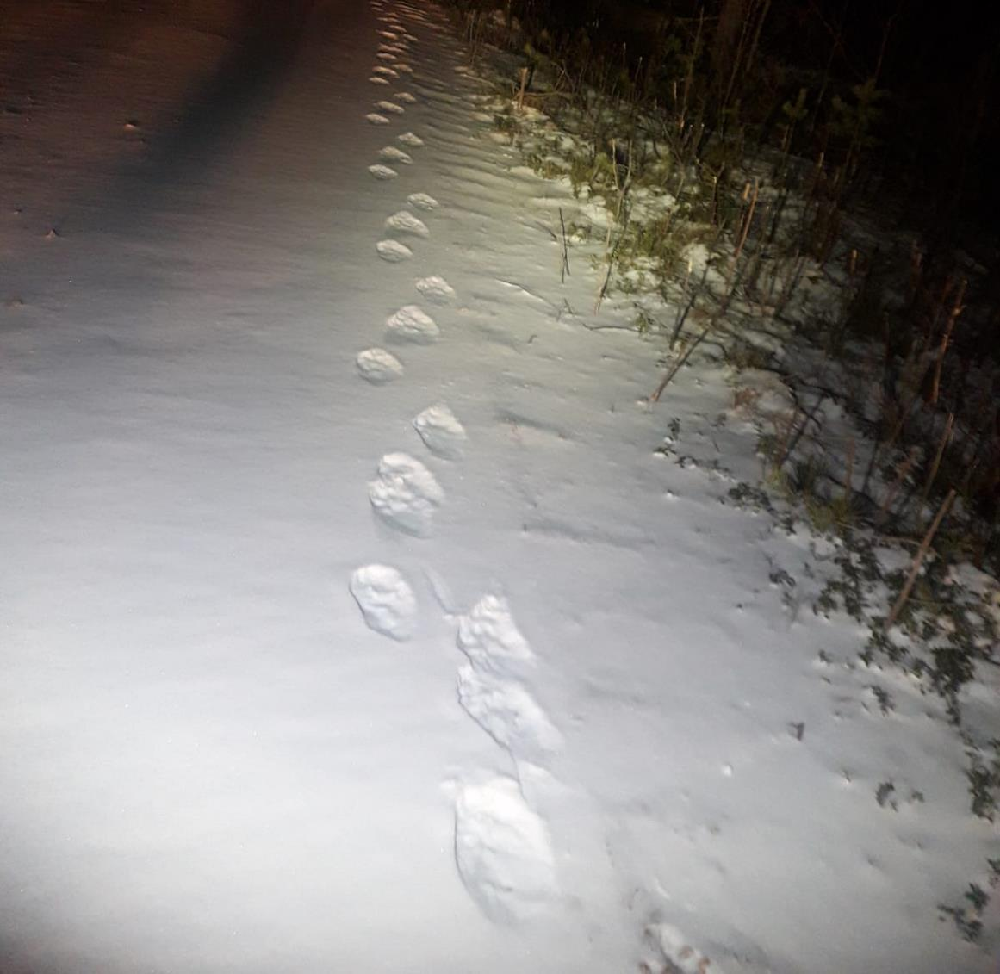
Fråga 8
© Tapio Visuri / Luonnonvarakeskus
Notes:
Rätt svar: järv.
Tassavtrycken på bilden är otydliga, men vi kan känna igen järven på dess karaktäristiska sneda galopp.

Slide 10
Hur gick det?
Hur många rätt fick du?

